Slide 1
Optimiziranje neuronske mreže uz pomoć genetskog algoritma
Završni rad broj:2587
Luka Marasović
Mentor: Prof. dr. sc. Domagoj Jakobović
Zagreb, 26.6.2012
1/16

Slide 2
Sadržaj
Uvod
Neuronske mreža
Genetski algoritam
Simulacijsko okruženje
Rezultati
Zaključak
2/16

Slide 3
Uvod
Cilj
Optimizacija neuronske mreže genetskim algoritmom
Utvrditi utjecaj parametara na uspješnost optimizacije
Ideja
Simulacija jednostavnih organizama koji se nadmeću za hranu
3/16

Slide 4
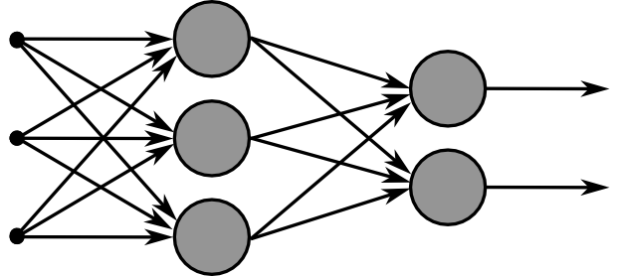
Neuronska mreža (1/2)
Višeslojni perceptron
Feedforward neuronska mreža
Aktivacijske funkcije
Tangens hiperbolni
Sigmoidna funkcija
4/16

Slide 5
Neuronska mreža (2/2)
Struktura mreže
8 neurona ulaznog sloja
Varijabilan broj neurona skrivenog sloja
3 neurona izlaznog sloja
Reprezentacija neuronske mreže
Težinska matrica susjednih slojeva neurona
Pojedini zapis matrice kodiran binarno
Skaliranje binarnog zapisa na određeni interval
5/16

Slide 6
Genetski algoritam
Veličina populacije 50
Križanje
Uniformno križanje po segmentima težinske matrice
Mutacija
Invertiranje bita
Funkcija dobrote
Količina konzumirane energije
6/16

Slide 7
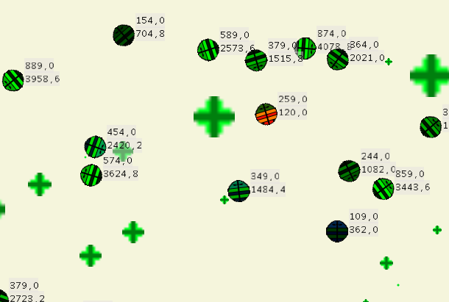
Simulacijsko okruženje (1/3)
Visual Studio 2010
XNA Framework 4.0
7/16

Slide 8
Simulacijsko okruženje (2/3)
Hrana
Konstantan broj
Sadrži energiju
Model organizma:
Treba energiju za preživljavanje
Može konzumirati energiju
Prima ulaze iz simulacije
Neuronska mreža upravlja akcijama kretanja
8/16

Slide 9
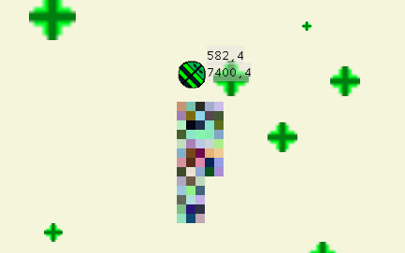
Simulacijsko okruženje (3/3)
Statistički podaci
Kromosom
Boja jedinke
Veličina hrane
Kontrole
Hotkeys
XNA Debug Terminal
9/16

Slide 10
Rezultati
Način ispitivanja
Prosjek 10 pokretanja
Uvjet zaustavljanja
Količina konzumirane energije
Mjereni podaci
Prosječna konzumacija energije
Populacije
5 najboljih jedinki
Broj stvorenih jedinki
10/16

Slide 11
Rezultati (1/5)
Duljina binarnog zapisa
11/16

Slide 12
Rezultati (2/5)
Struktura neuronske mreže
12/16

Slide 13
Rezultati (3/5)
Interval vrijednosti težinske matrice
13/16

Slide 14
Rezultati (4/5)
Stopa mutacije
14/16

Slide 15
Rezultati (5/5)
Usporedba rezultata
A – početni parametri
B – dobiveni parametri
15/16

Slide 16
Zaključak
Pozitivna korelacija precizno odabrane strukture neuronske mreže i stope mutacije
Odabir duljine binarnog zapisa i intervala vrijednosti težinske matrice u ovisnosti o implementaciji
16/16

